Slide 1

Ingeniería en Electrónica y Telecomunicaciones
Seminario de Proyectos
Rivera Peña Maricela Anahí 1634170
Sosa Rubiales Adolfo 1630727
Miranda Montiel Bruno 1630906
Noveno Cuatrimestre
Arturo Negrete Medellín
Tulancingo de Bravo Hidalgo a 6 de junio de 2019

Slide 2
Diseño e implementación de un sistema domótico controlado con Arduino

Slide 3
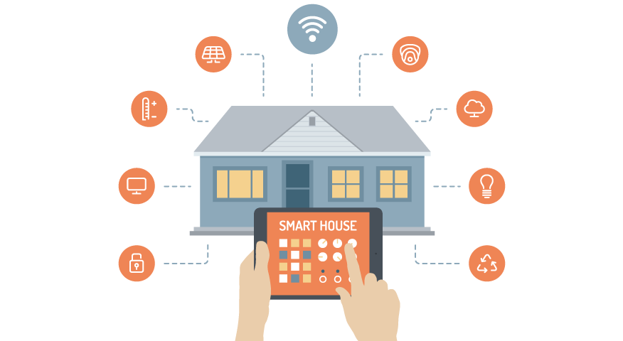
¿QUE ES LA DOMOTICA?
La domótica es el conjunto de tecnologías aplicadas al control y la automatización inteligente de los sistemas de la vivienda.

Slide 4
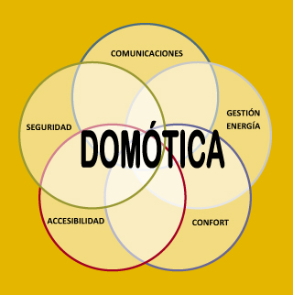
Aportaciones de la domótica

Slide 5


SEGURIDAD
Permite establecer controles de acceso
Cierre automático de accesos
Detectores de humos e incendios
Detectores de gases
Detectores de inundación
ACCESIBILIDAD
Mejora el nivel de confort del usuario
Permite realizar tareas de forma mas eficiente
Mejora el acceso a personas con movilidad reducida

Slide 6
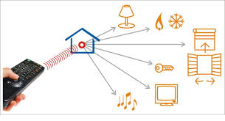

COMUNICACIONES
Control de iluminación
Control de ventilación
Control de persianas, toldos
Control de alarmas
Permite conocer a tiempo real el estado de los sistemas
AHORRO ENERGÉTICO
Un control mas eficiente de cada sistema, no produce por si solo un ahorro energético muy elevado.

Slide 7
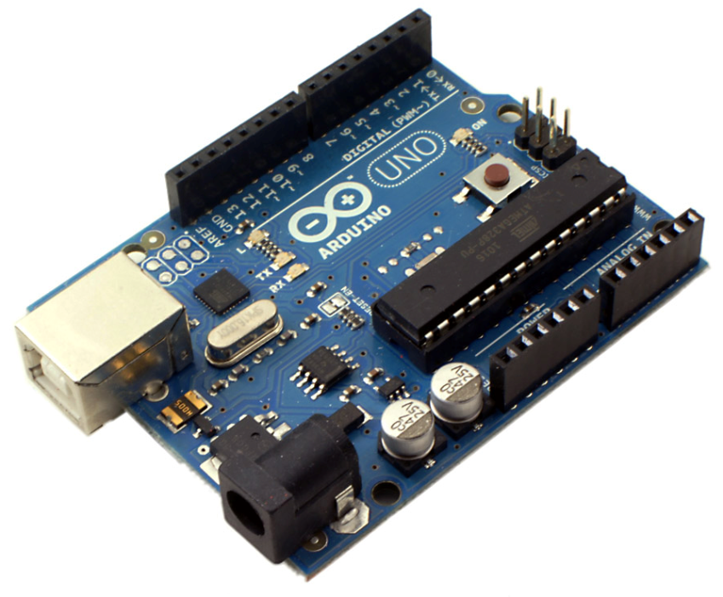
ARDUINO
Arduino es una plataforma de hardware de código abierto, basada en una sencilla placa con entradas y salidas, analógicas y digitales, en un entorno de desarrollo que está basado en el lenguaje de programación Processing.
Rápido aprendizaje
Existencia de documentación y ejemplos
Dispositivos compatibles
Económico
Existencia de distintos modelos que se adaptan al tipo de proyecto

Slide 8
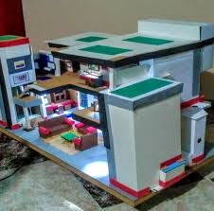
OBJETIVO GENERAL
Realizar una maqueta en la cual se implemente un sistema domótico de una casa habitación.

Slide 9
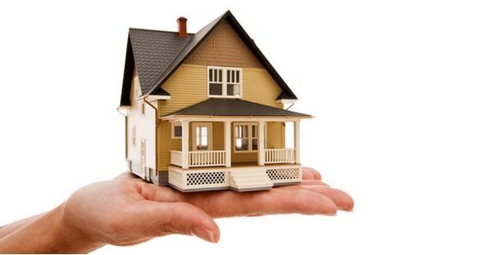
OBJETIVOS DEL PROYECTO
Desarrollar e implementar un sistema de control domótico :
Control de iluminación
Control de accesos
Seguridad y fiabilidad del sistema domótico

Slide 10
Bibliografía
CEDOM. Que es Domótica (http://www.cedom.es/sobre-domotica/que-es-domotica). Consultado 19 de mayo de 2019.
https://www.google.com/search?biw=1366&bih=635&tbm=isch&sa=1&ei=hEEUXaTzO8-DtQbPpJzYCA&q=casa+domotica+maqueta&oq=casa+domo&gs_l=img.3.2.0l10.1663127.1664462..1666750...0.0..0.148.1040.1j8......0....1..gws-wiz-img.......35i39j0i67.H6JfrkX6XjU

